Slide 1
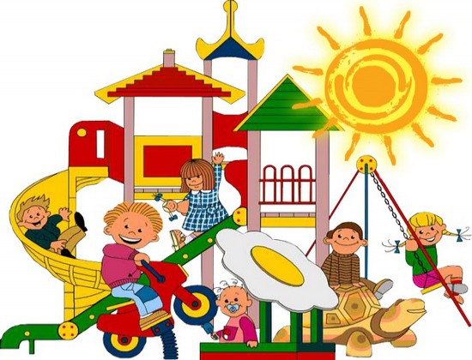
ГОСУДАРСТВЕННОЕ БЮДЖЕТНОЕ ДОШКОЛЬНОЕ ОБРАЗОВАТЕЛЬНОЕ
УЧРЕЖДЕНИЕ «ДЕТСКИЙ САД№ 1 «ШОВДА» г. ГРОЗНЫЙ »
Тема:
«Двигательная деятельность
детей раннего возраста»
г. Грозный
2023г.

Slide 2
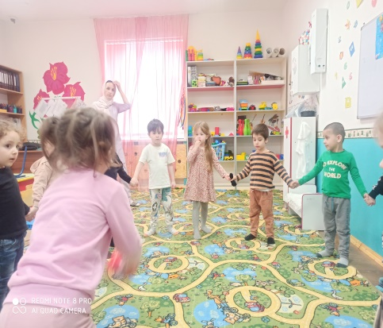
Значение двигательной деятельности
Улучшает деятельность сердца и дыхания
Оказывает воздействие на работоспо-собность ребёнка
Оказывает благоприятное воздействие на головной мозг
Укрепляет мышцы рук и ног
Формирует осанку
Формирует правильно
стопы
Увеличивает гибкость и подвижность
в суставах
Развивает функции равновесия и вестибулярного аппарата

Slide 4
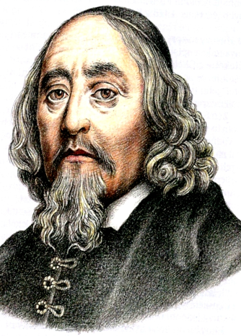
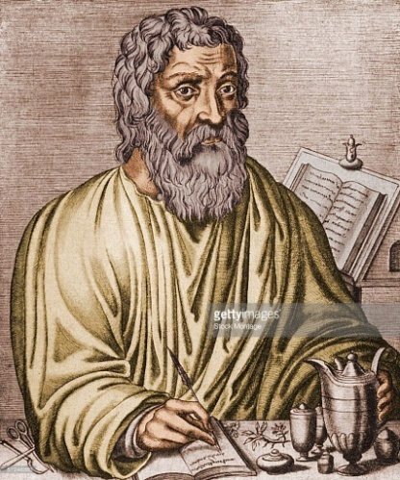
«Чем больше ребенок что-либо делает, бегает, играет, тем лучше он спит,
тем быстрее он растет,
тем он становится сильнее
физически и духовно».
(Я. А. Коменский )
Гимнастика, физические упражнения, ходьба- должны прочно войти в повседневный быт каждого, кто хочет сохранить работоспособность, здоровье, полноценную радостную жизнь.
(Гиппократ)

Slide 5
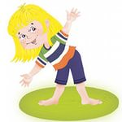
Цель: укрепить и сохранить здоровье детей раннего возраста
Задачи:
1.Развивать двигательную сферу ребенка и его физические качества: выносливость, ловкость, быстроту, гибкость.
2.Формировать навык правильной осанки, развивать физические качества
3.Обучать детей навыкам лазания, ползания, метания, разнообразных действий с мячом ( брать, держать, класть, бросать, катать);
4.Воспитывать интерес у детей к физическим упражнениям и играм.

Slide 6
Виды деятельности:
- дыхательная, пальчиковая гимнастики,
- игровые упражнения с фитболами на формирование правильной осанки,
- подвижные игры,
- игры на развития мелкой и общей моторики,
- упражнения для профилактики плоскостопия.
Ожидаемые результаты:
- укрепление и сохранение здоровья детей;
- проявление интереса у детей к физкультурно - оздоровительным занятиям в детском саду и дома.

Slide 7
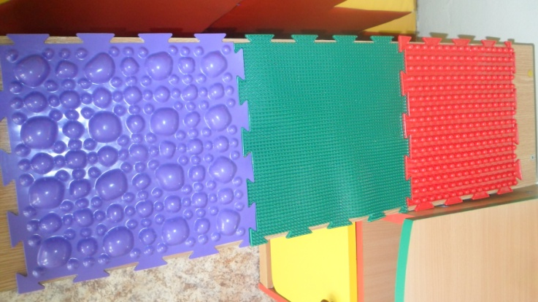
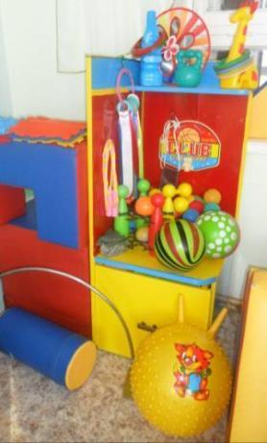
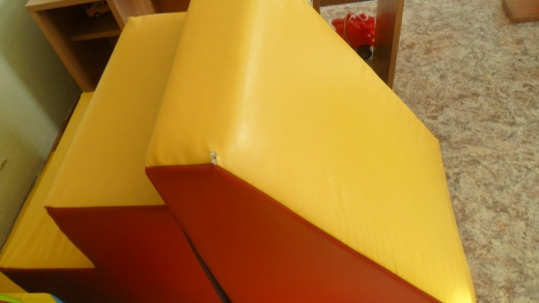
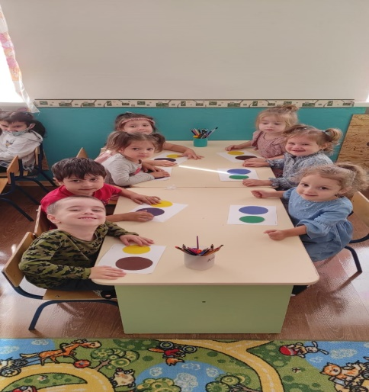
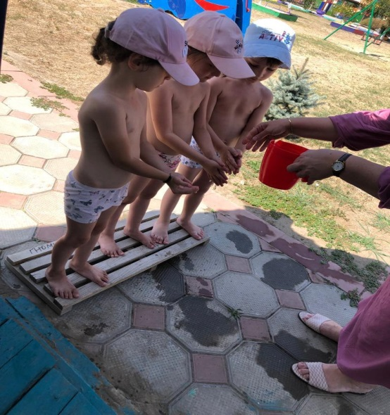
Развивающая предметно-пространственная среда
Мягкие модули для лазания
Дорожки для профилактики плоскостопия
Физкультурно – оздоровительный центр
Для развития мелкой моторики

Slide 8
Пути решения:
Обновить и пополнить предметно – пространственную развивающую среду ( приобрести фитболы по возрасту детей, оздоровительные дорожки, кинетический песок и т.д);
Разработать комплексы игровых упражнений с фитболами;
Использовать здоровьесберегающие технологии ( подвижные игры, пальчиковую и дыхательную гимнастики, самомассаж, релаксацию) в образовательном процессе;
Повысить компетентность родителей в процессе организации работы по развитию двигательной деятельности детей в домашних условий.

Slide 9
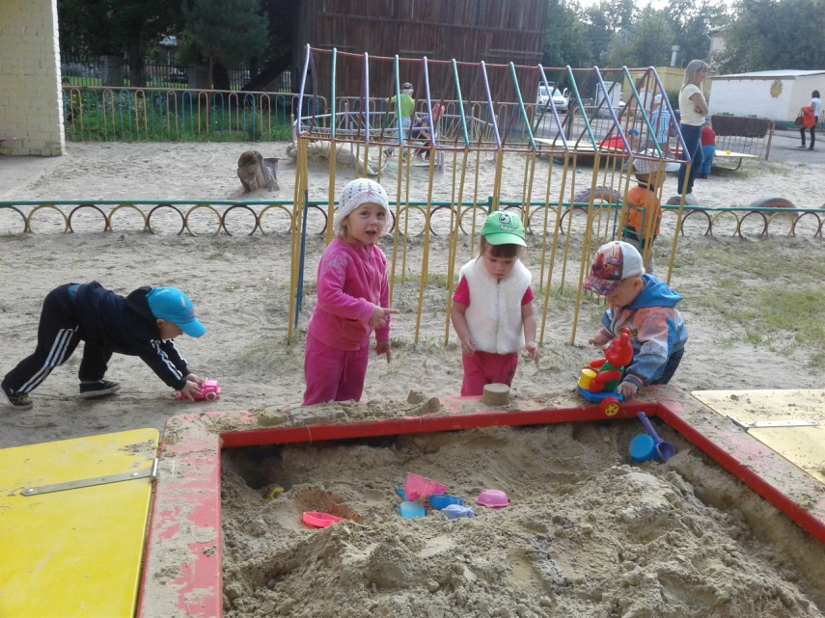
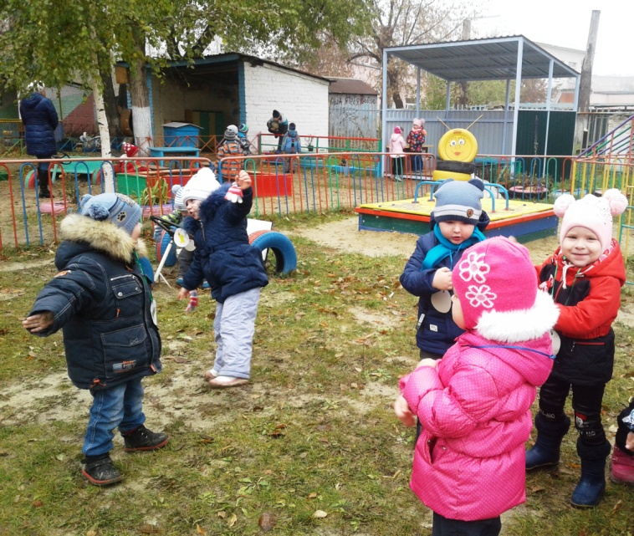
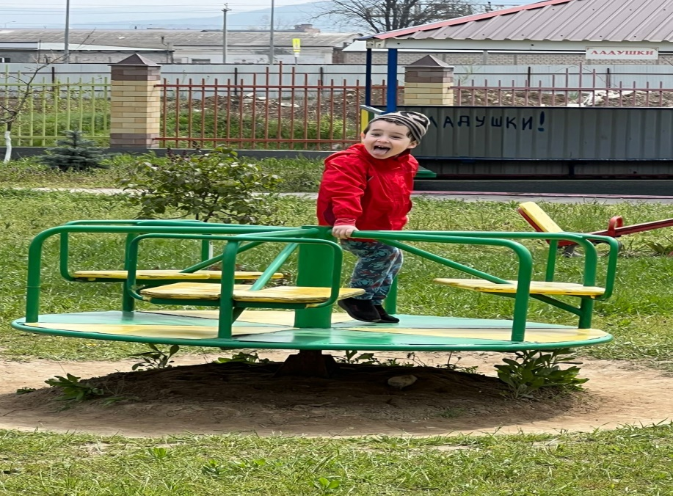
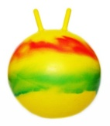
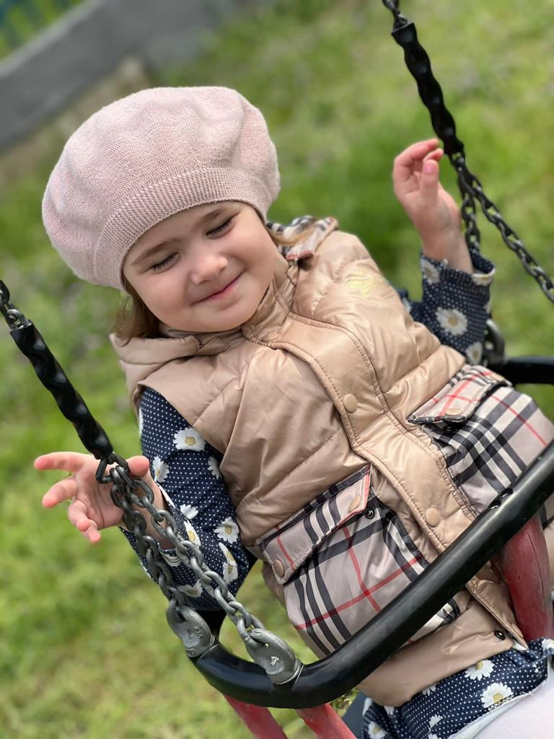
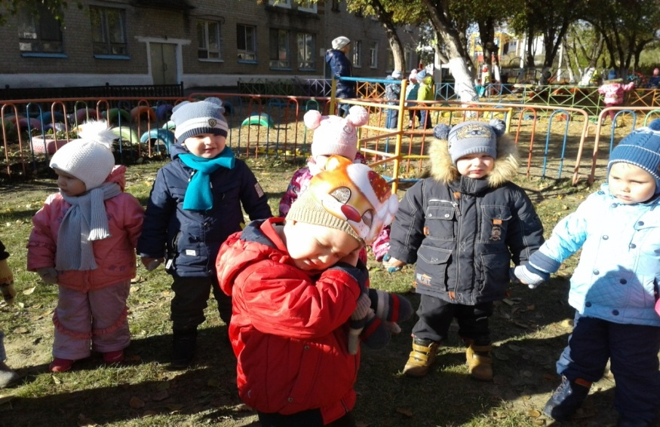
Участие детей в играх на прогулке

Slide 10
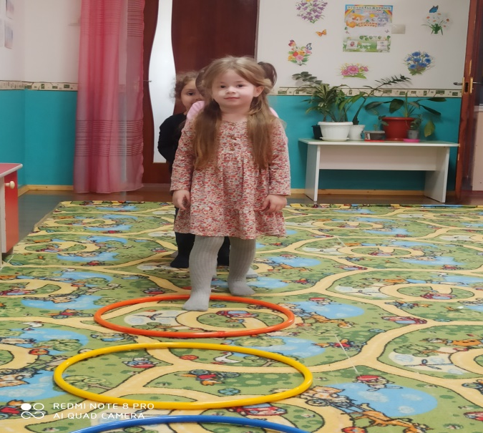
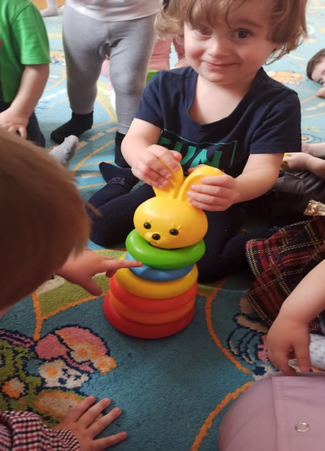
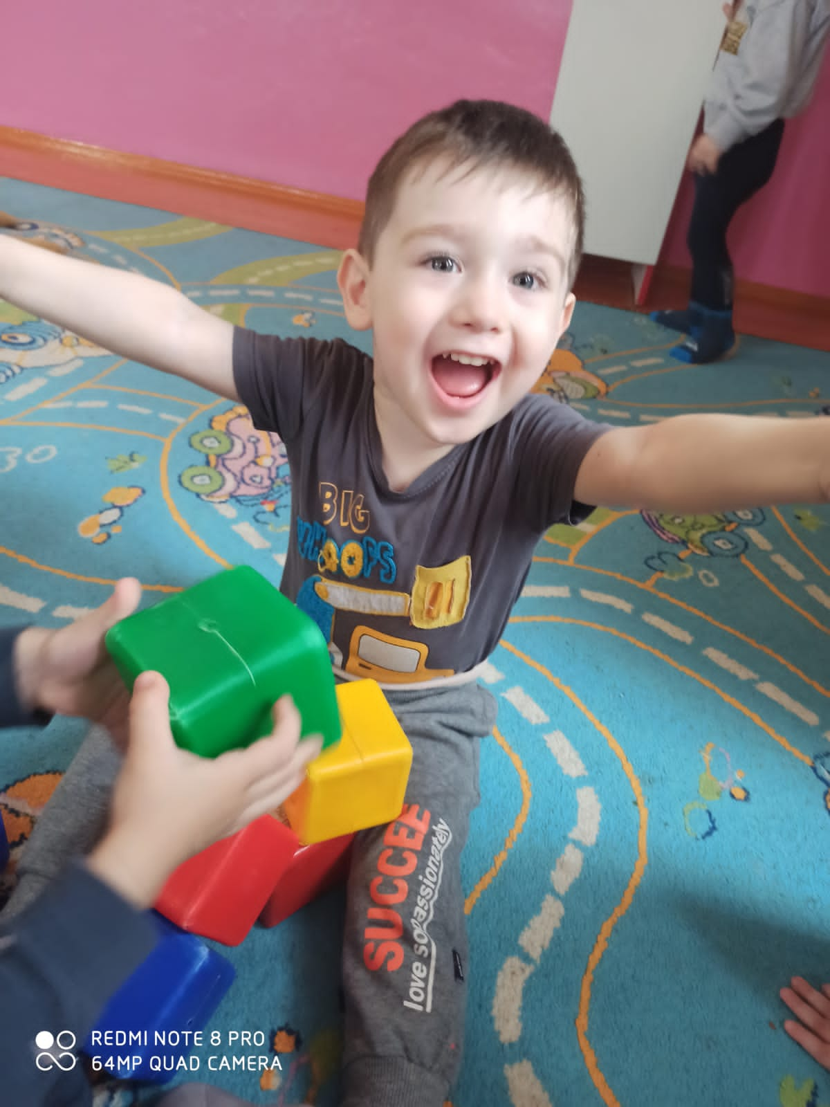
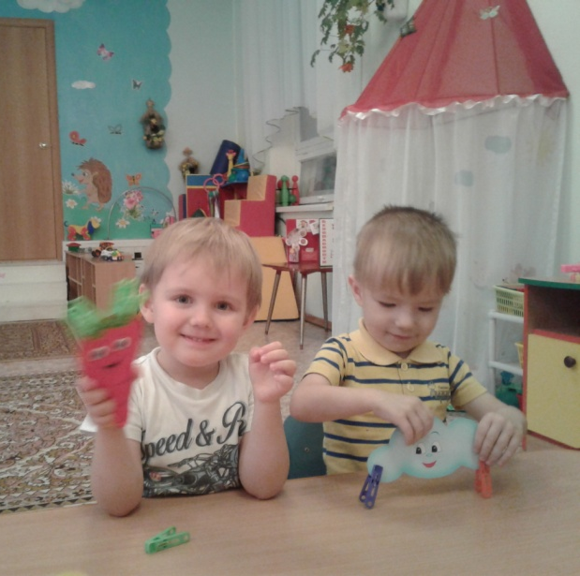
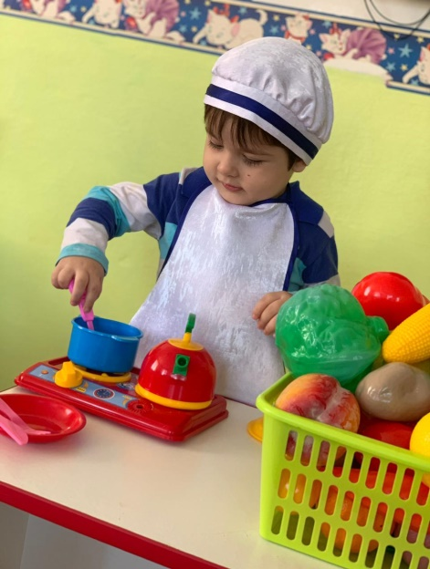
Участие детей в играх и игровых упражнениях в группе

Slide 11
Активизация двигательной деятельности влияет на:
Снижение заболеваемости детей
Совершенствование физического развития детей раннего возраста
Развитие личностных характеристик воспитанников
(проявление самостоятельности, умения сотрудничать с другими)

